Slide 1
PERTEMUAN KE -26 INTEGRAL TENTU UNTUK MENGHITUNG VOLUME BENDA PUTAR
PROGRAM STUDI TEKNIK INFORMATIKA
MATA KULIAH
KALKULUS 1
4 SKS
TIM PENGAMPU MATAKULIAH KALKULUS 1
2021

Slide 2
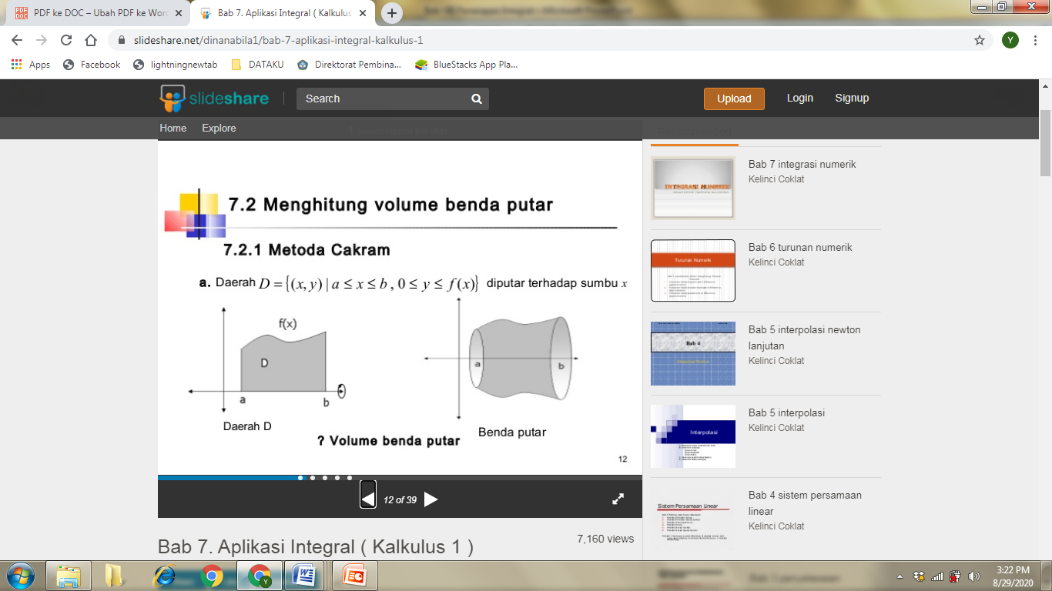
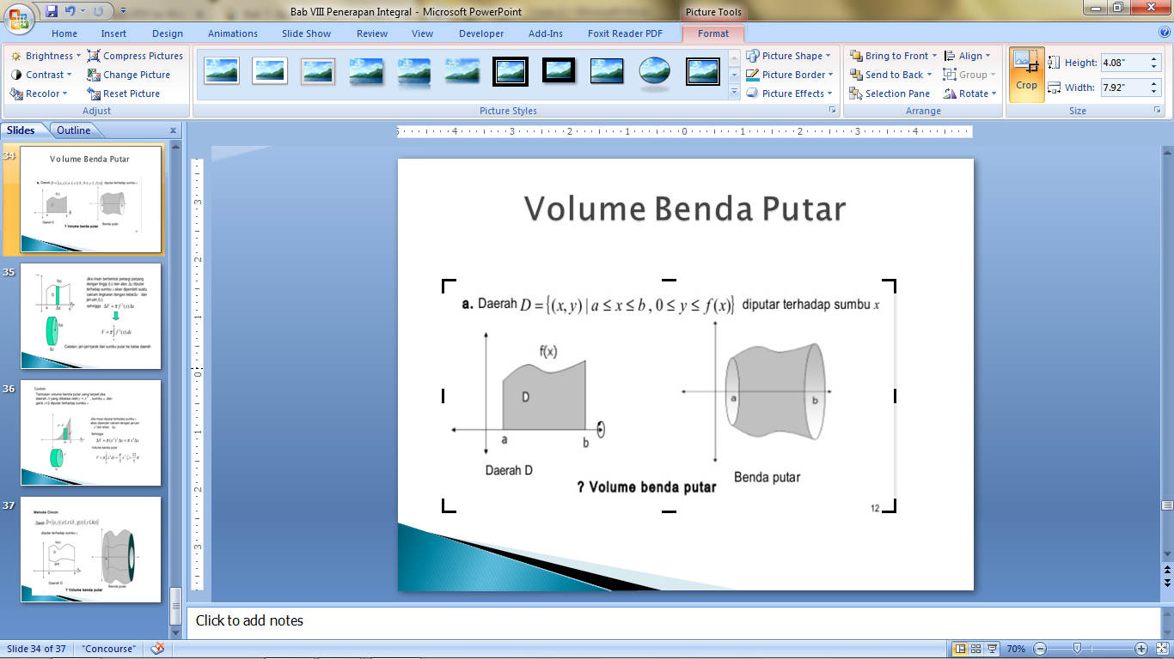
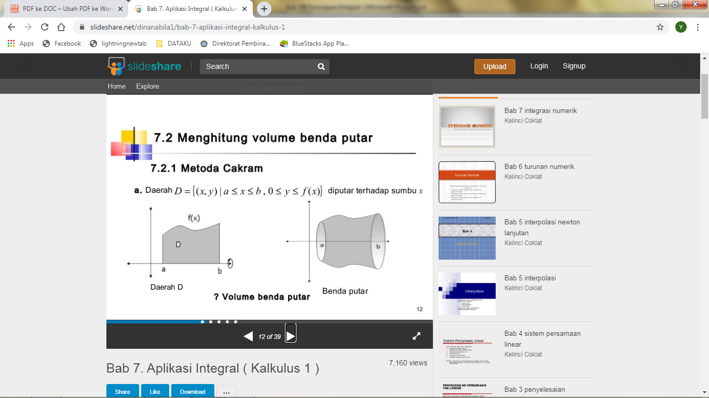
Volume Benda Putar

Slide 3
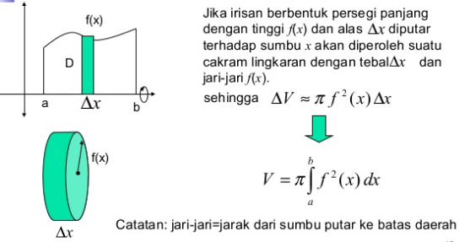

Slide 4
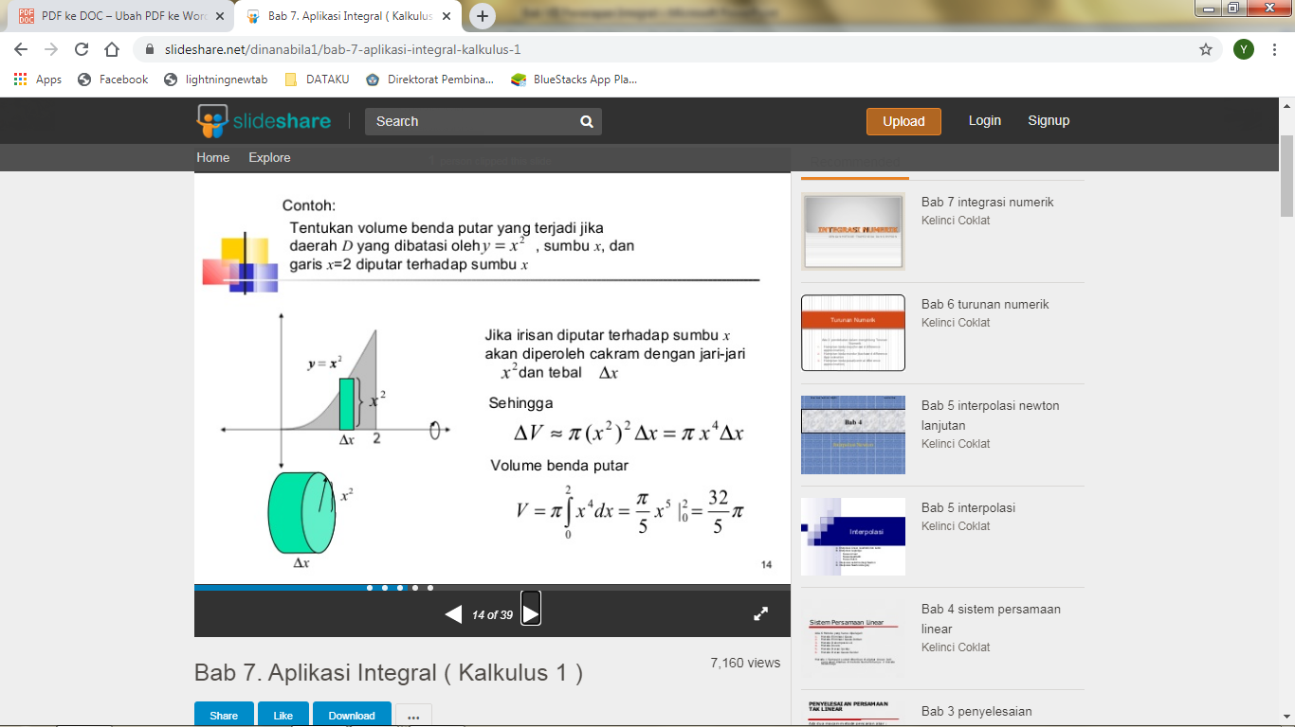

Slide 5
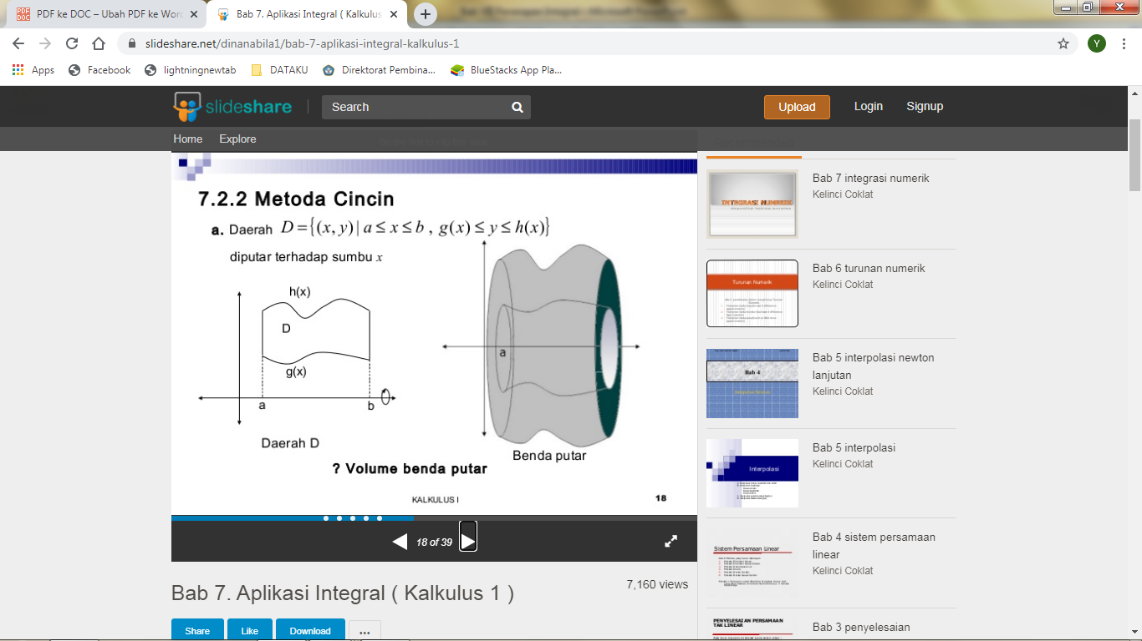

Slide 6
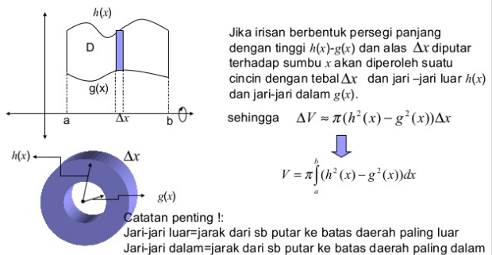
PROGRAM STUDI
SARJANA TEKNIK INFORMATIKA
MATA KULIAH
Kalkulus 1

Slide 7
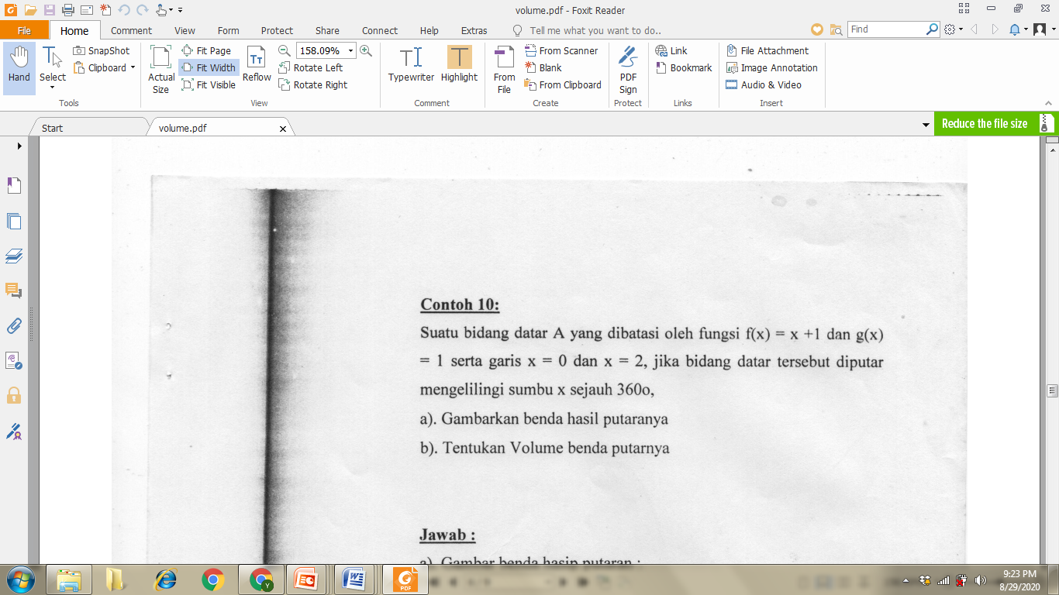
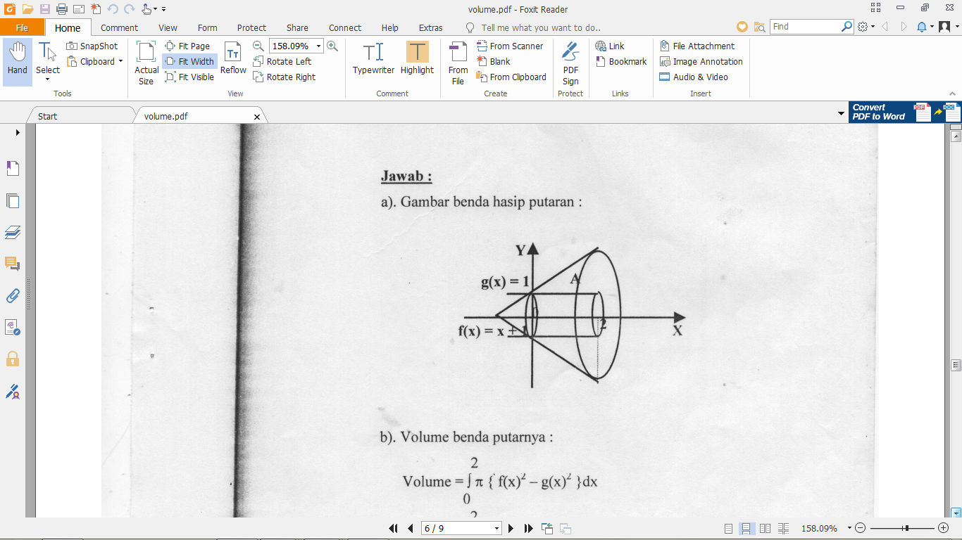

Slide 8
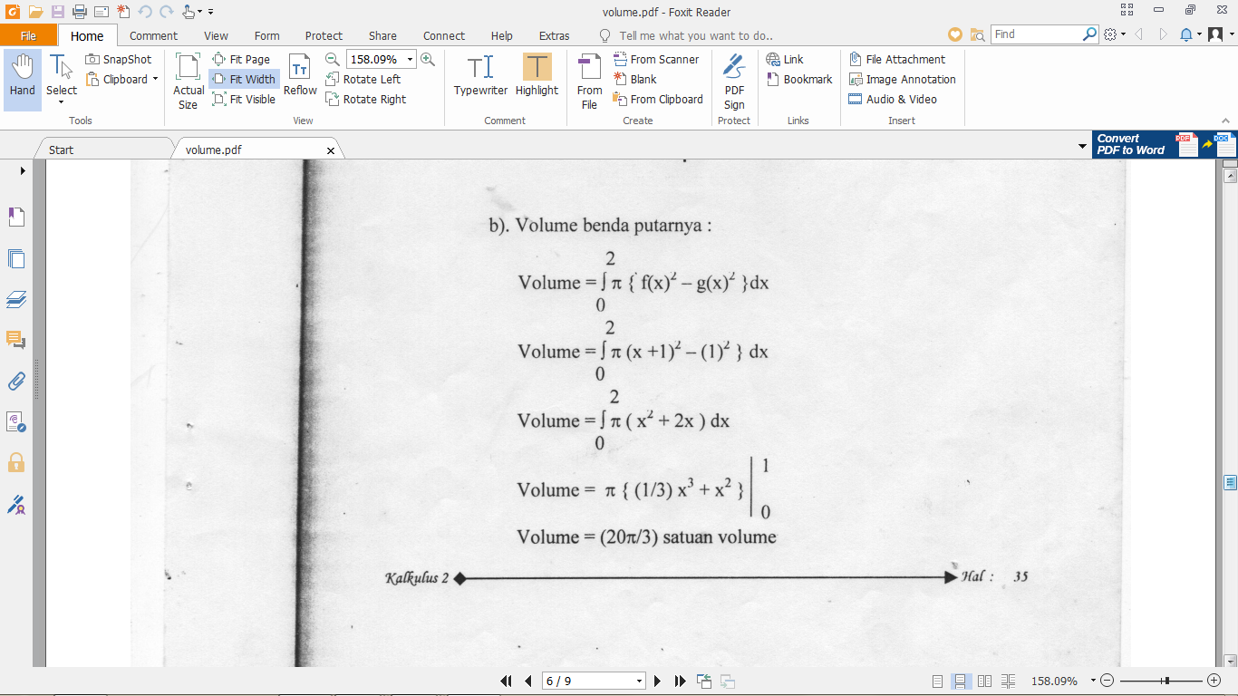

Slide 9
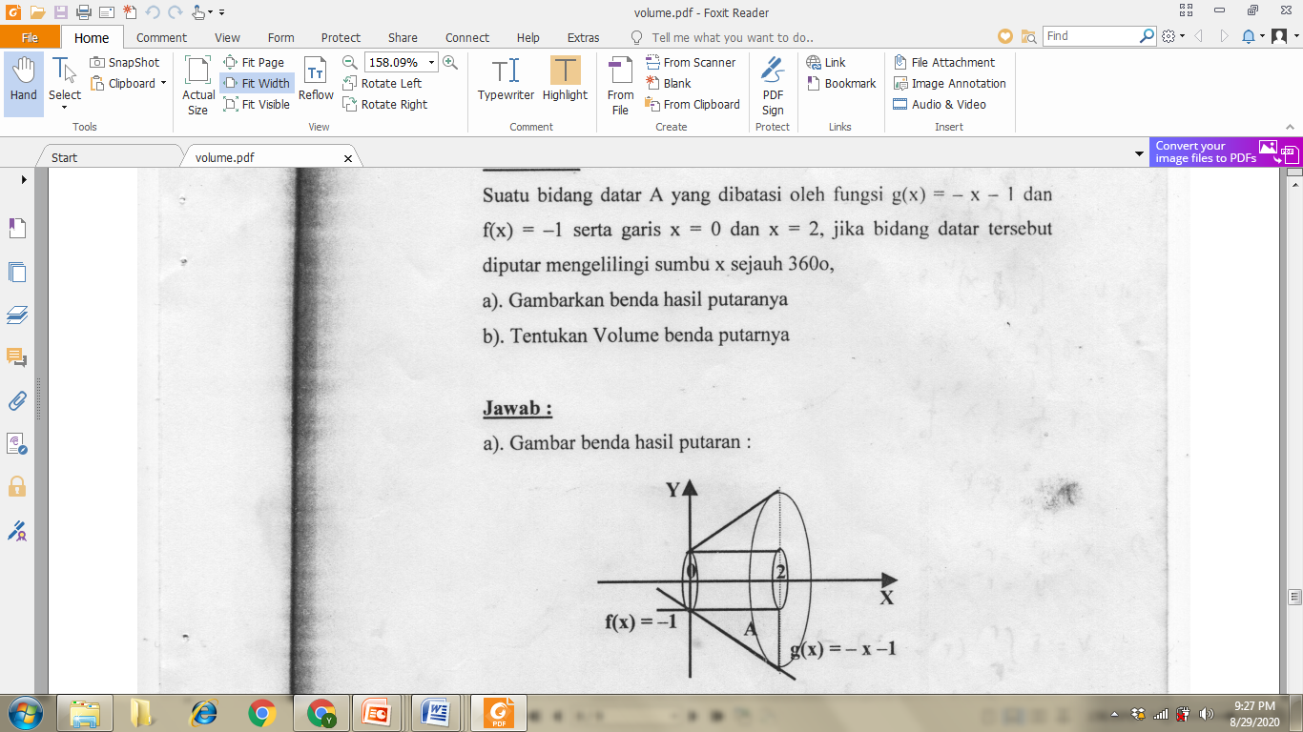

Slide 10
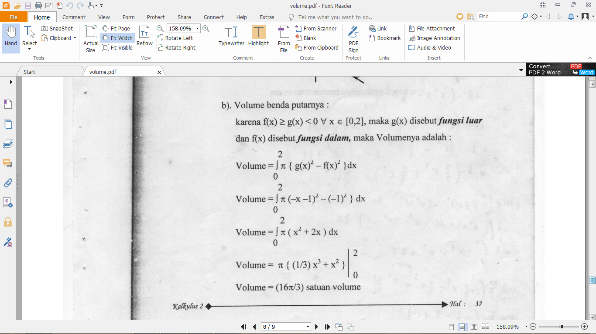

Slide 11
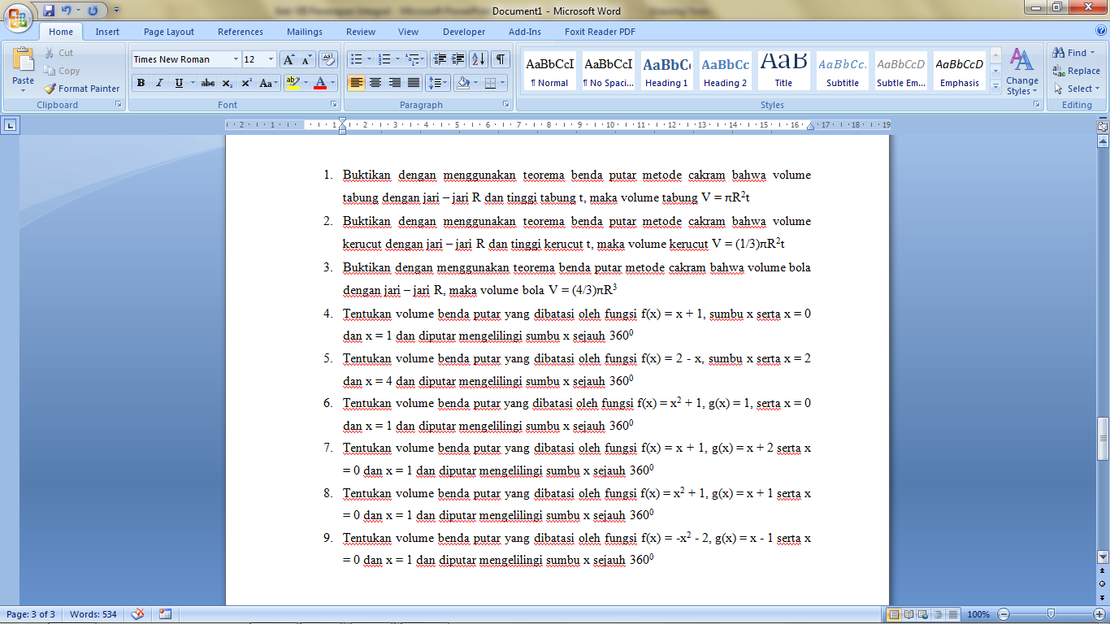
Soal Latihan

Slide 12

Terima kasih

